Slide 1
Strike조
팀장 : 장재영
팀원 : 김대섭,박세훈,김정윤
STK
StudyToolKit

Slide 2
클래스 다이어그램
INDEX
UI 흐름
시퀀스 다이어그램
QnA

Slide 3
클래스 다이어그램

Slide 4
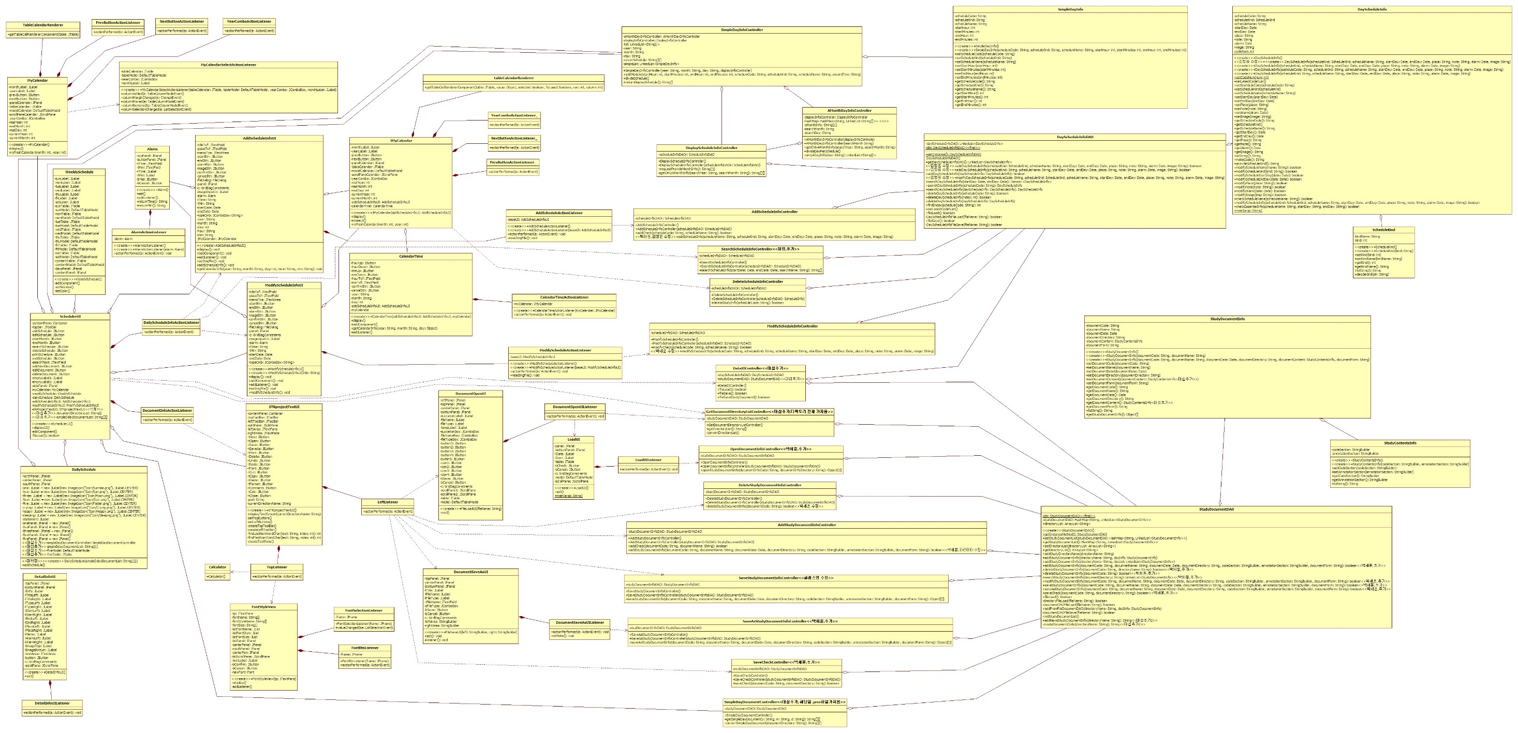
`
V
C
M

Slide 5
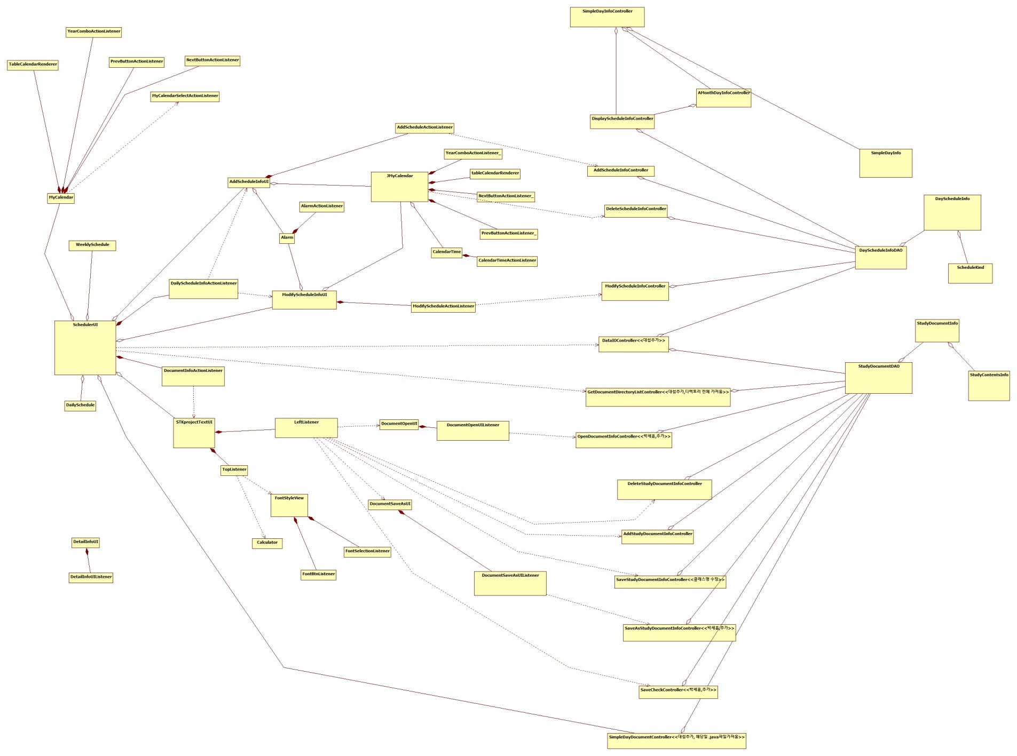
클래스다이어그램
전체 다이어그램

Slide 6
UI 흐름

Slide 7
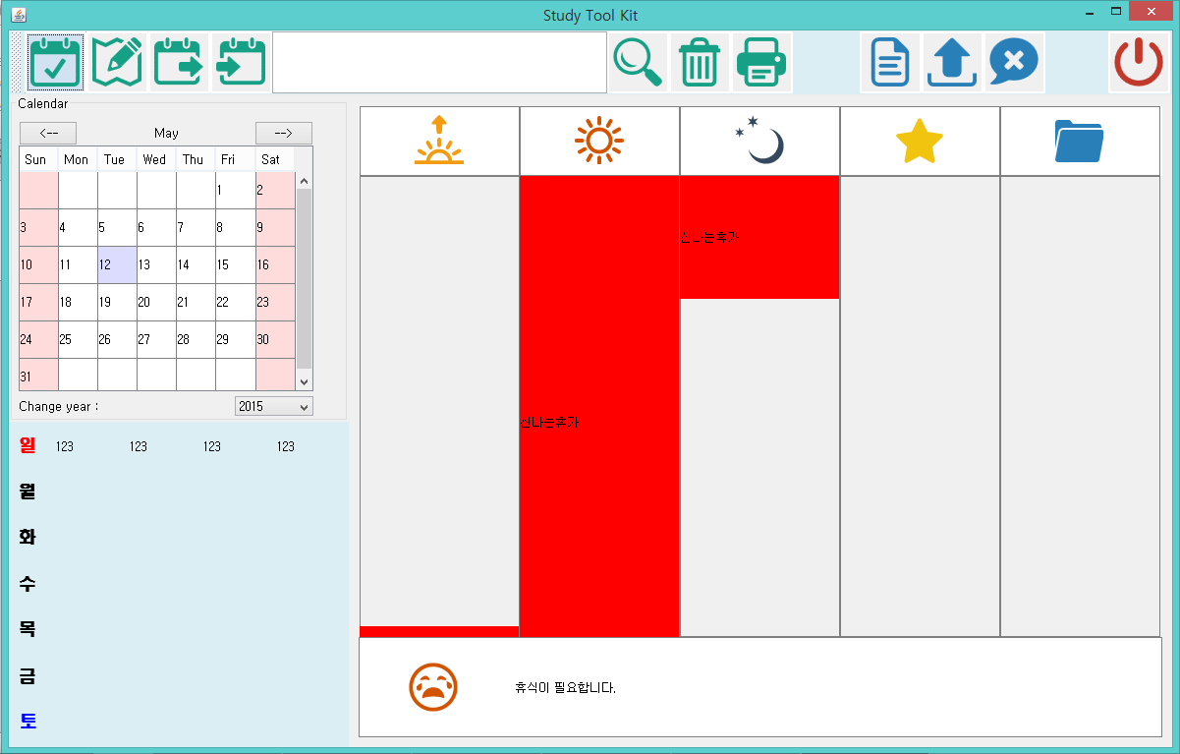
UI 흐름
일정 관리하기

Slide 8
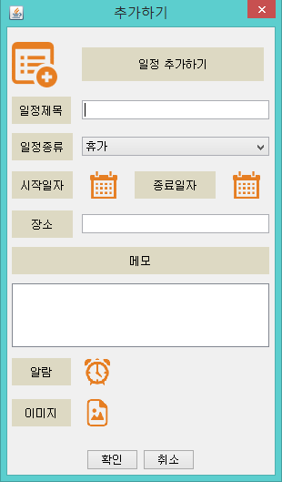
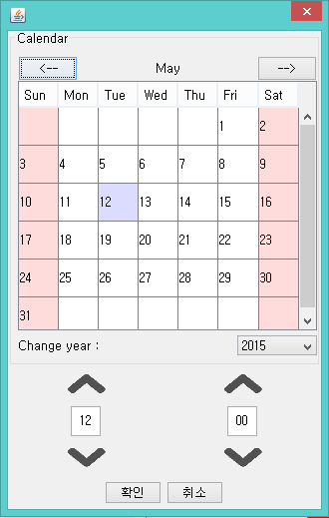
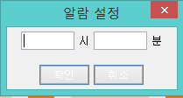
UI 흐름
일정 관리하기

Slide 9
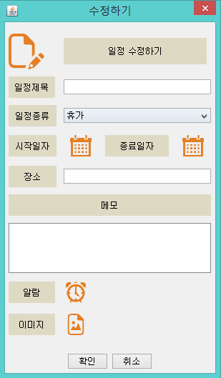
UI 흐름
일정 관리하기

Slide 10
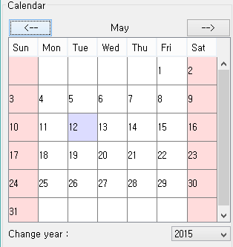
UI 흐름
일정 관리하기

Slide 11
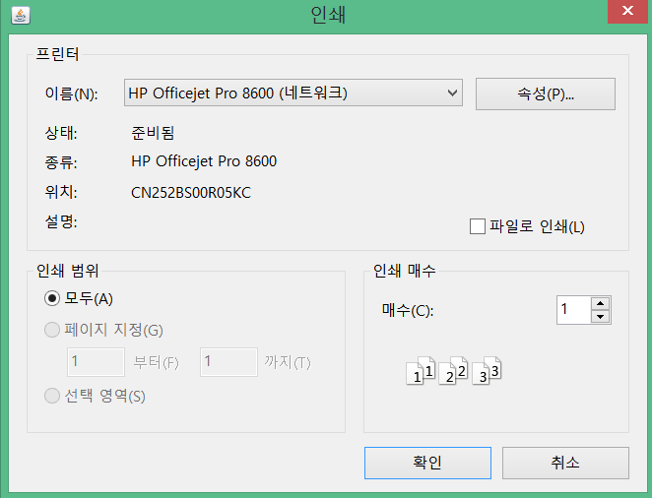
UI 흐름
일정 관리하기

Slide 12
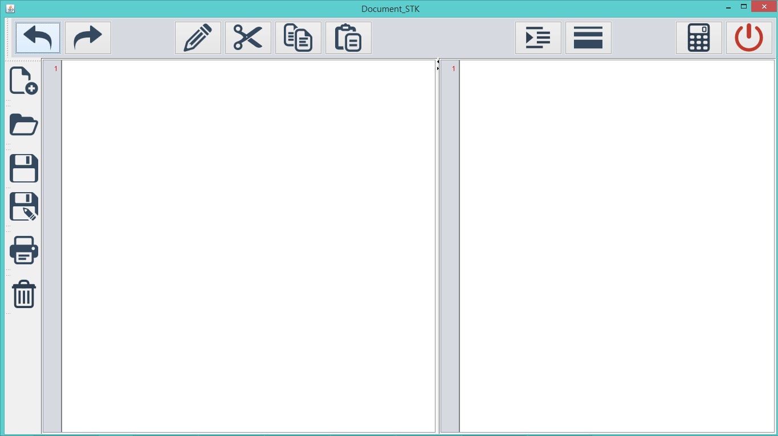
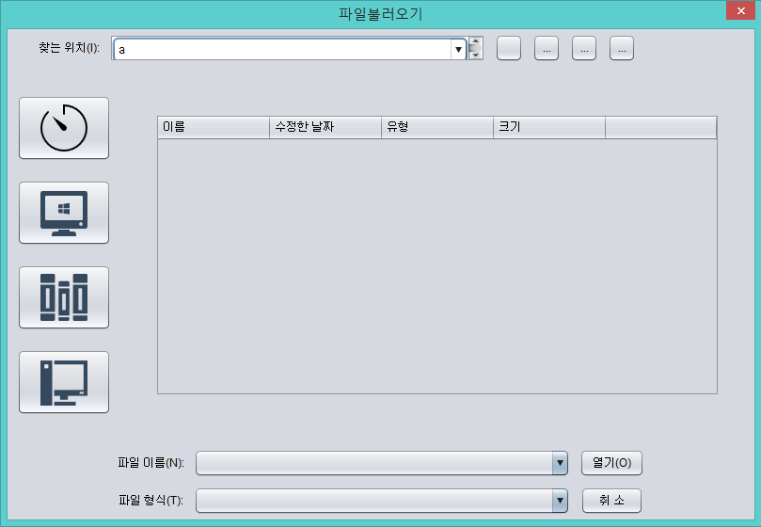
UI 흐름
학습 문서

Slide 13
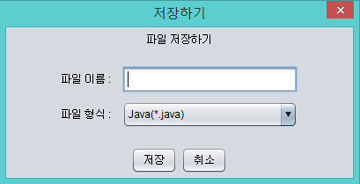
UI 흐름
학습 문서

Slide 14
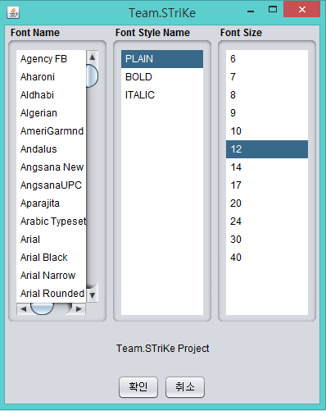
UI 흐름
학습 문서

Slide 15
시퀀스다이어그램

Slide 16
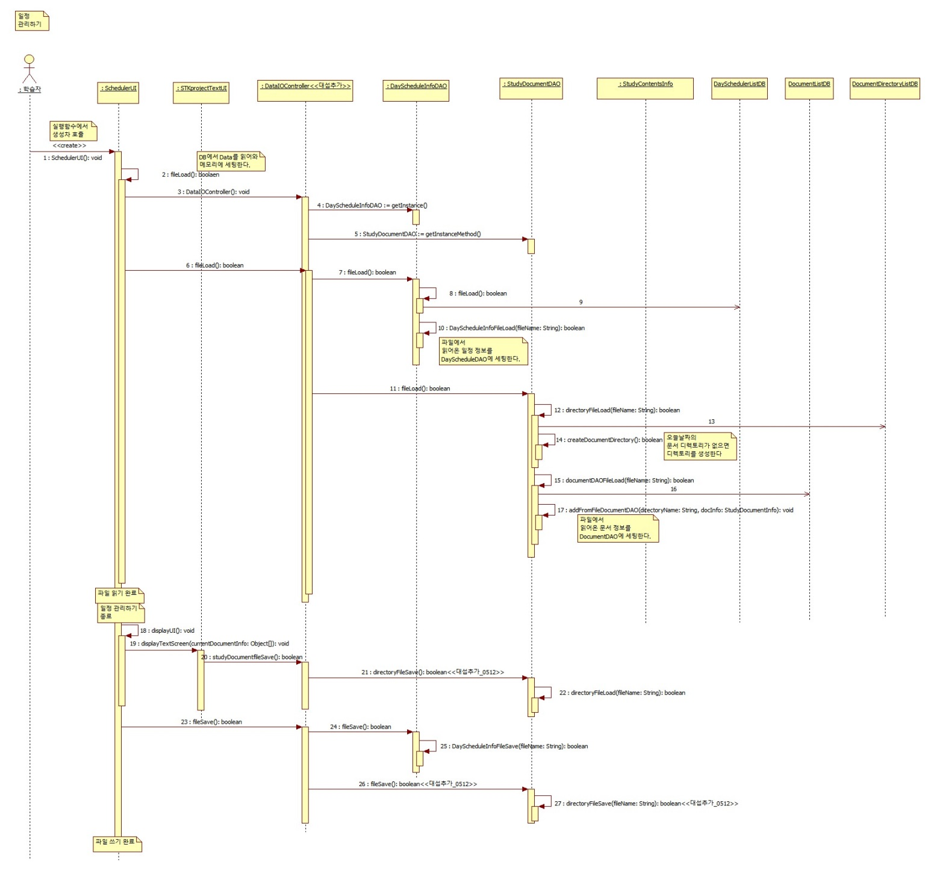
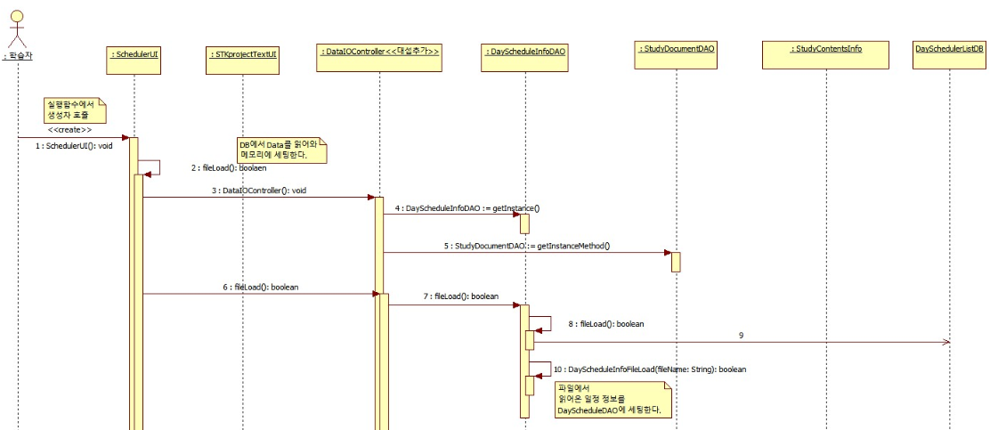
시퀀스다이어그램
일정 관리하기(File I/O)

Slide 17
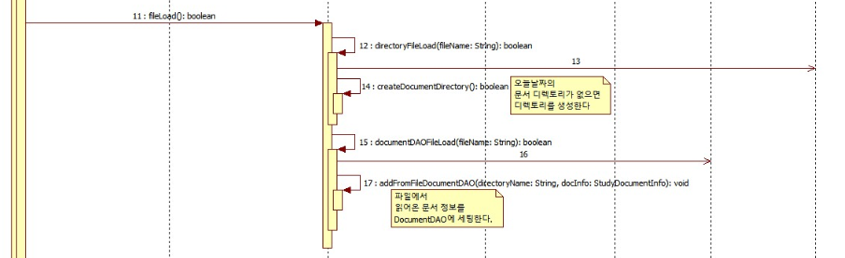
시퀀스다이어그램
일정 관리하기(File I/O)

Slide 18
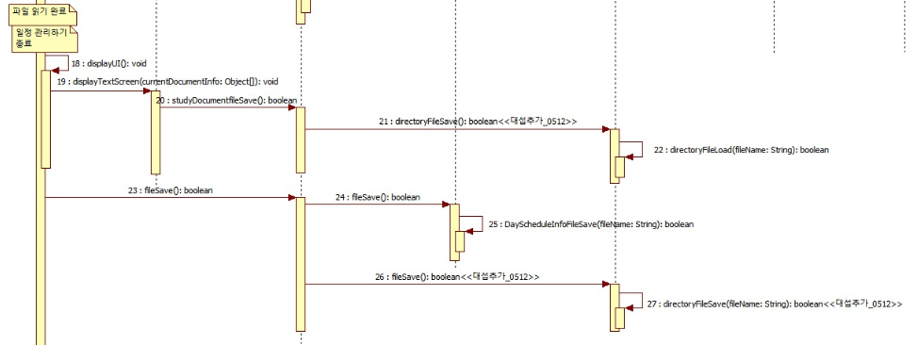
시퀀스다이어그램
일정 관리하기(File I/O)

Slide 19
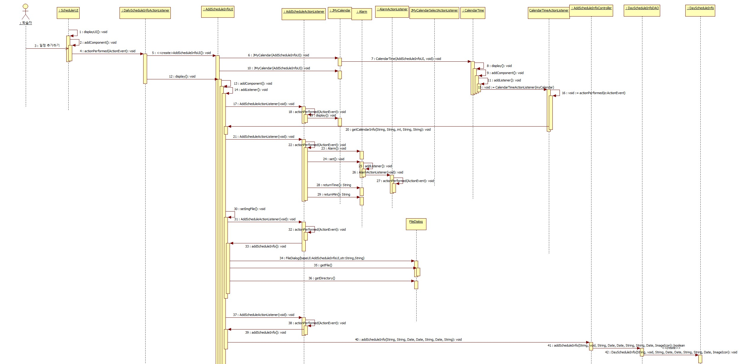
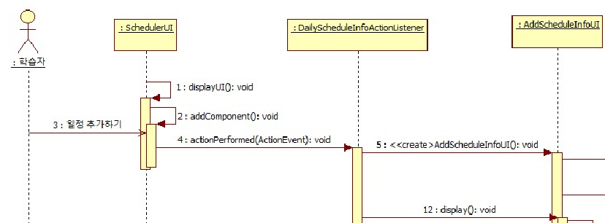
시퀀스다이어그램
일정 추가하기

Slide 20
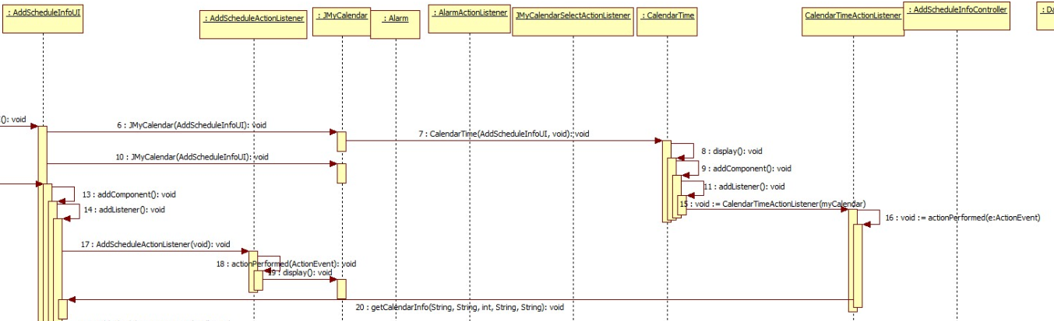
시퀀스다이어그램
일정 추가하기

Slide 21
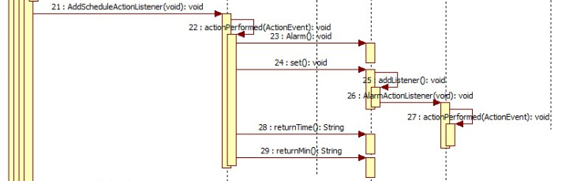
시퀀스다이어그램
일정 추가하기

Slide 22
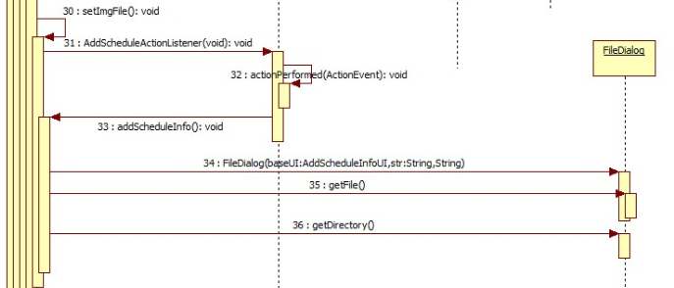
시퀀스다이어그램
일정 추가하기

Slide 23
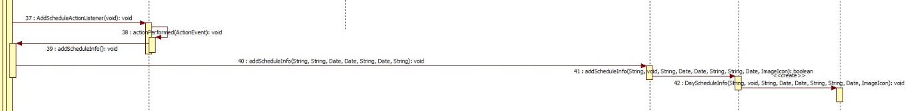
시퀀스다이어그램
일정 추가하기

Slide 24
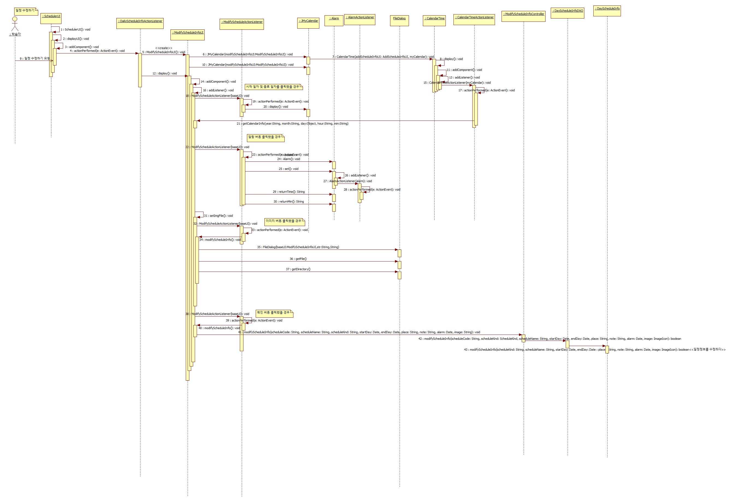
시퀀스다이어그램
일정 수정하기

Slide 25
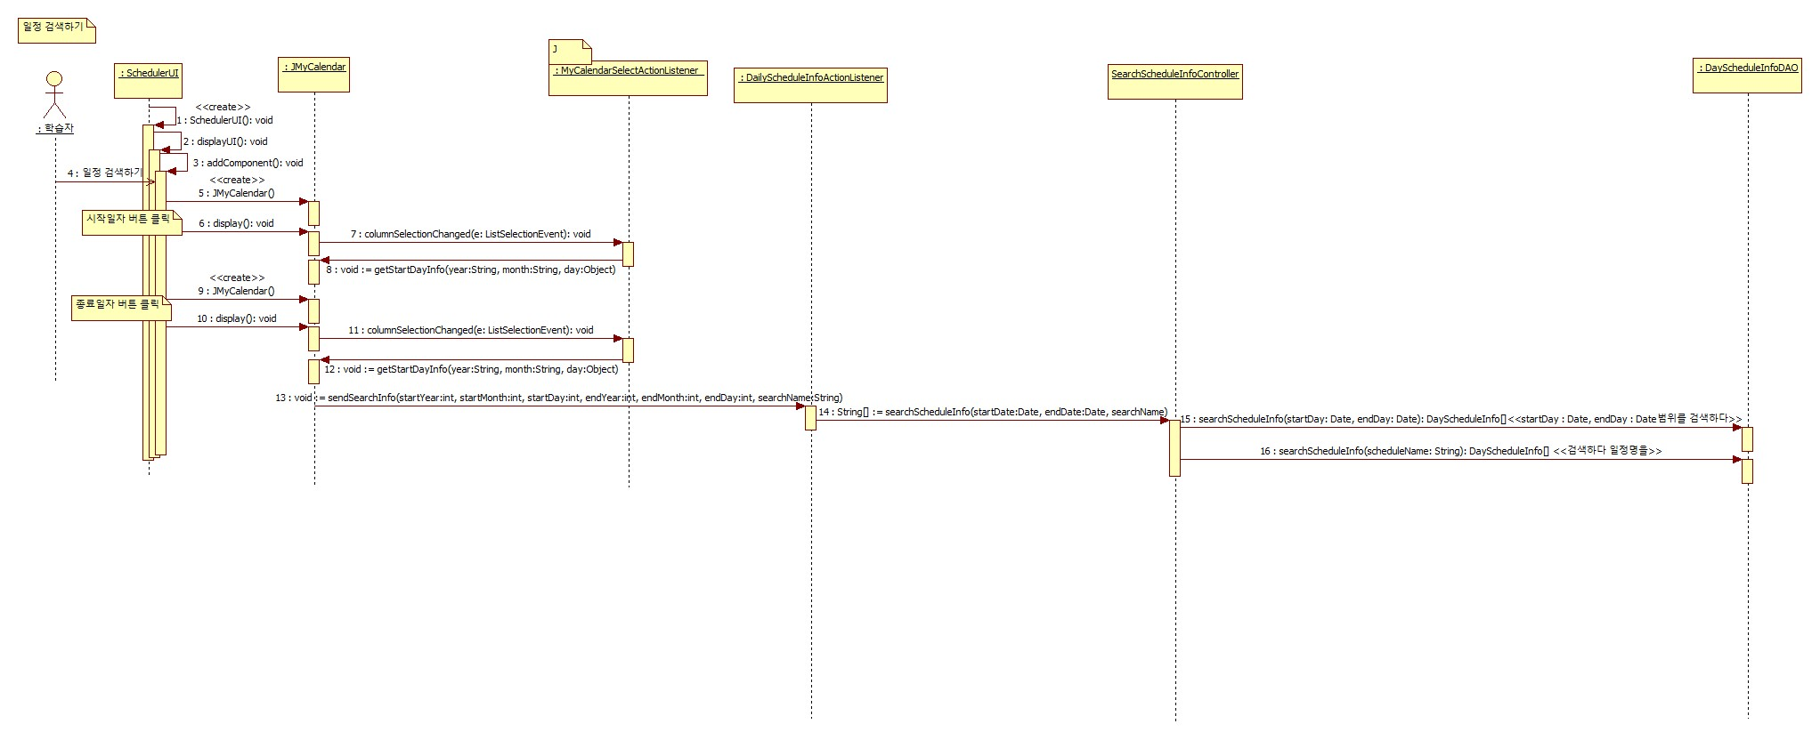
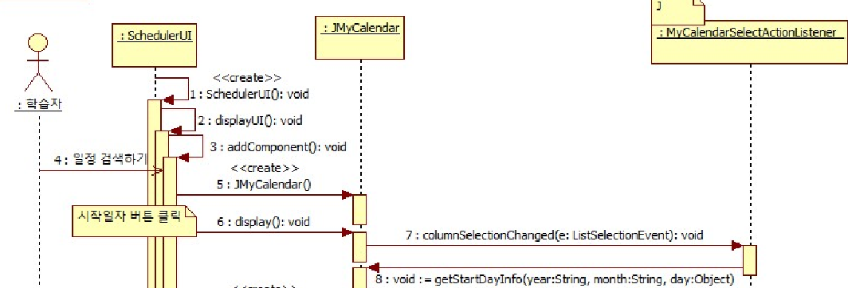
시퀀스다이어그램
일정 검색하기

Slide 26
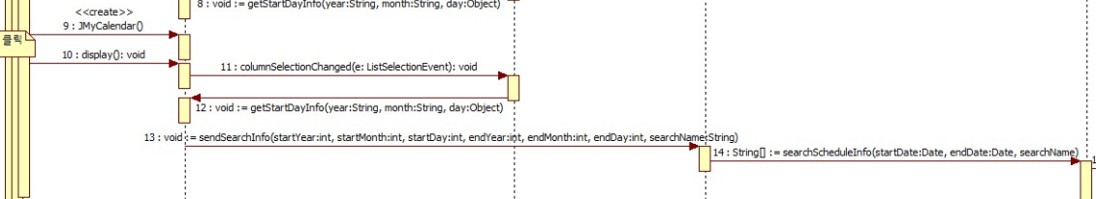
시퀀스다이어그램
일정 검색하기

Slide 27
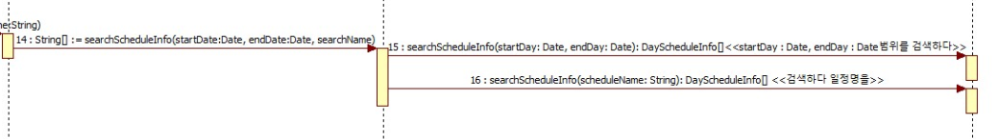
시퀀스다이어그램
일정 검색하기

Slide 28
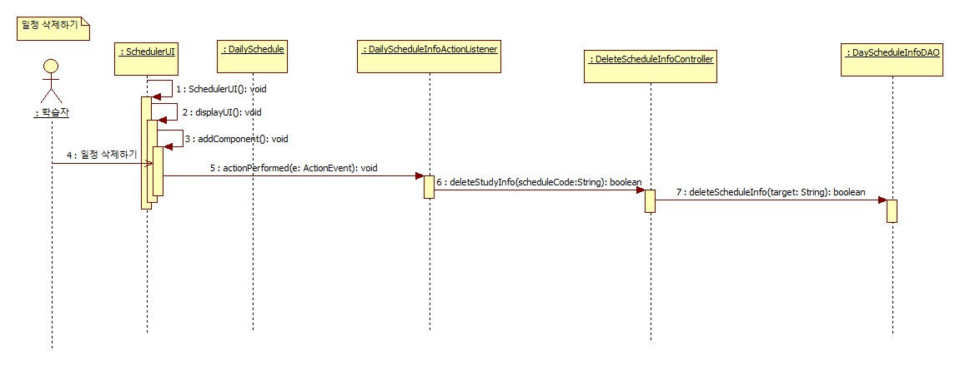
시퀀스다이어그램
일정 삭제하기

Slide 29
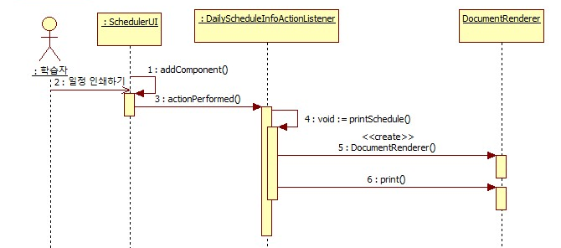
시퀀스다이어그램
일정 인쇄하기

Slide 30
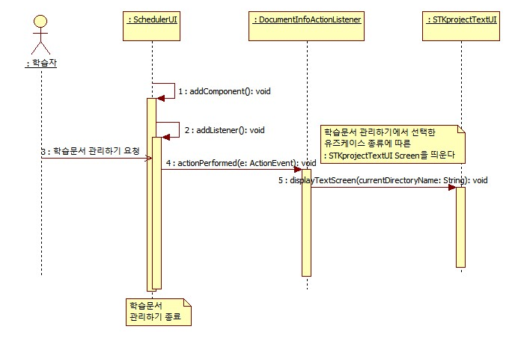
시퀀스다이어그램
학습 문서 관리하기

Slide 31
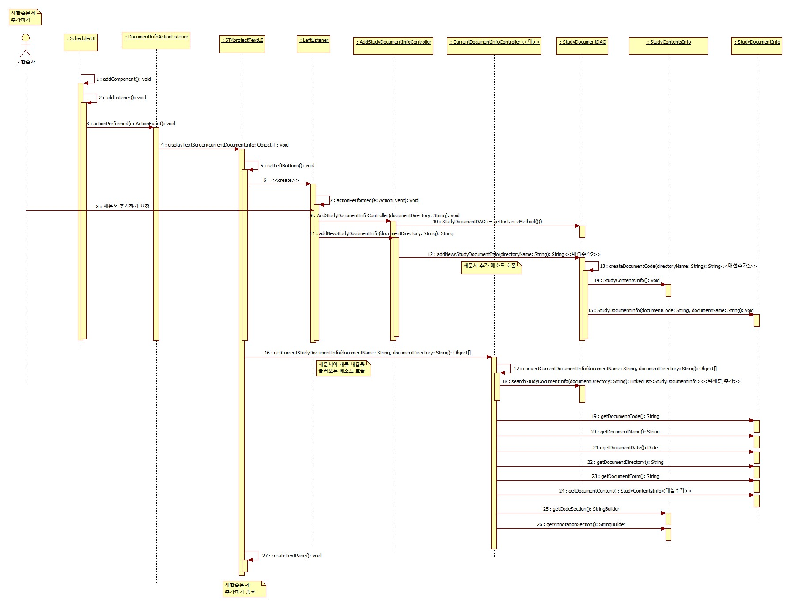
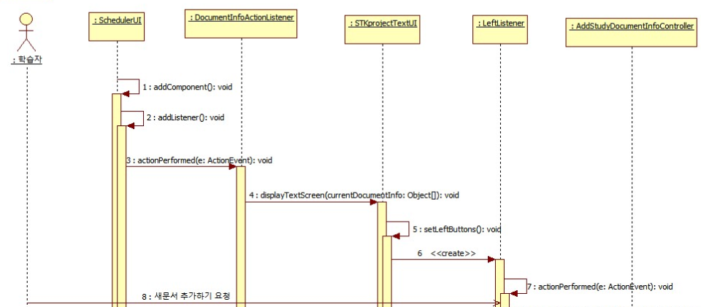
시퀀스다이어그램
새 학습문서 추가하기

Slide 32
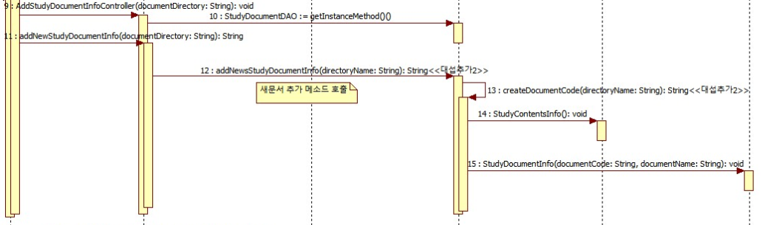
시퀀스다이어그램
새 학습문서 추가하기

Slide 33
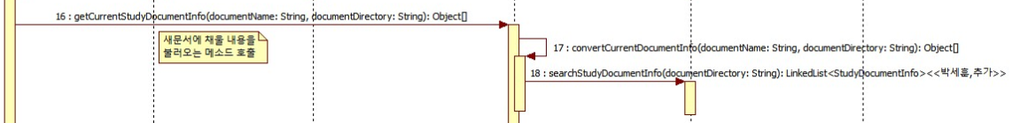
시퀀스다이어그램
새 학습문서 추가하기

Slide 34
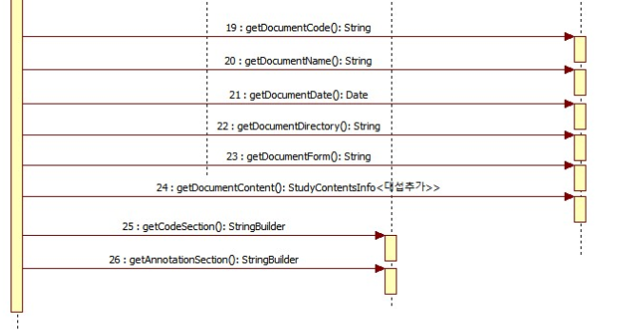
시퀀스다이어그램
새 학습문서 추가하기

Slide 35
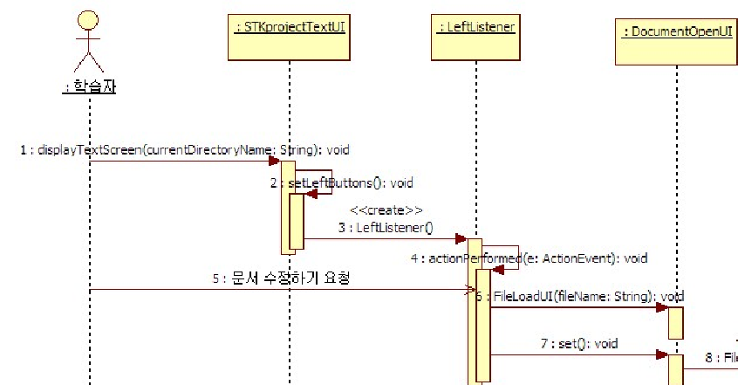
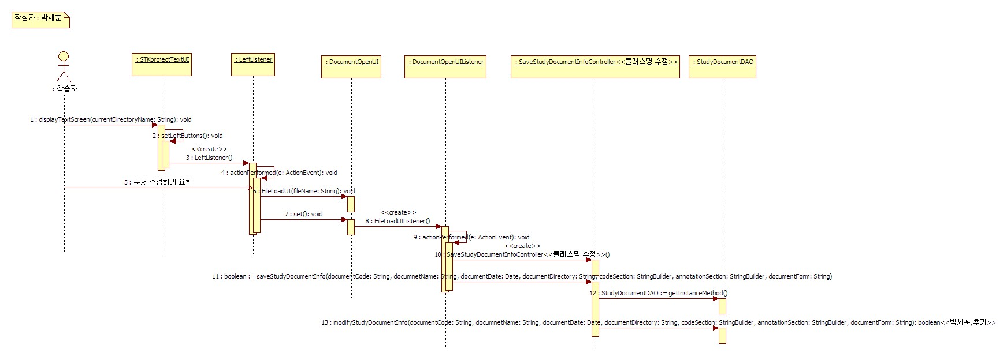
시퀀스다이어그램
새 학습문서 수정하기

Slide 36
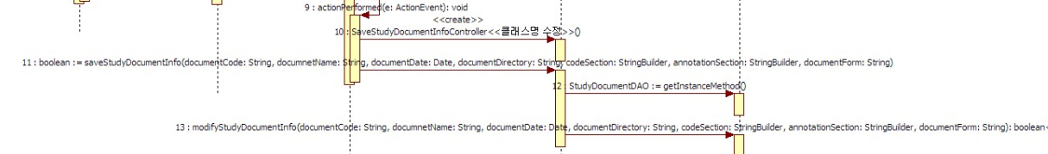
시퀀스다이어그램
새 학습문서 수정하기

Slide 37
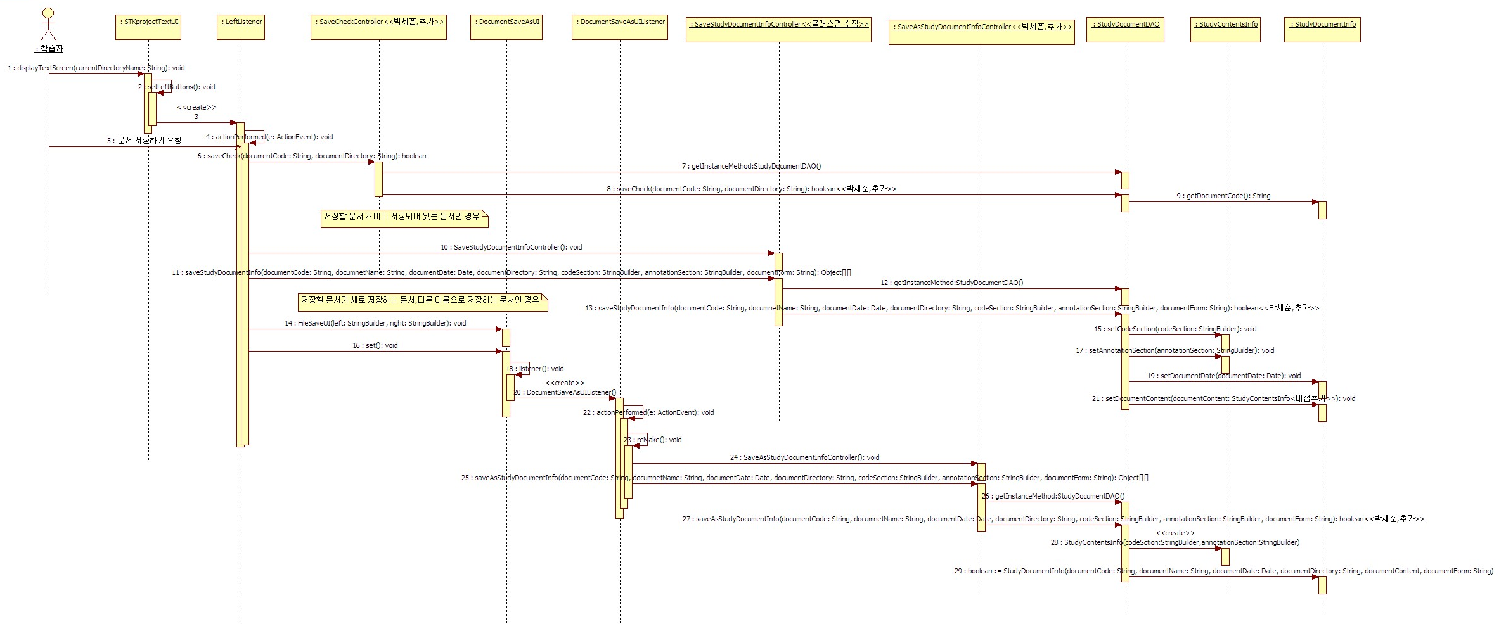
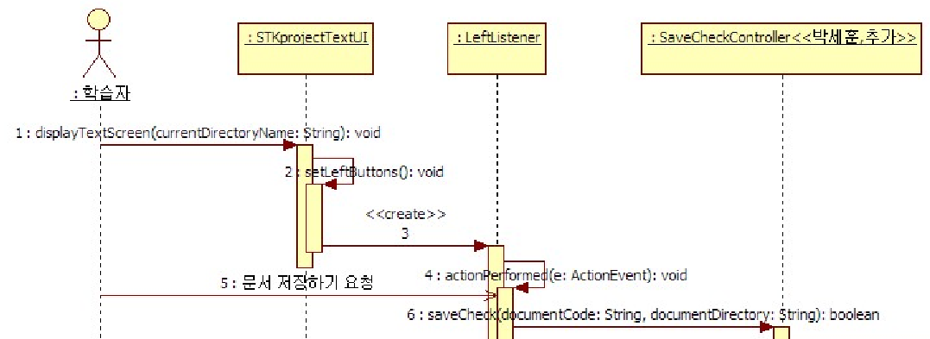
시퀀스다이어그램
학습 문서 저장하기

Slide 38
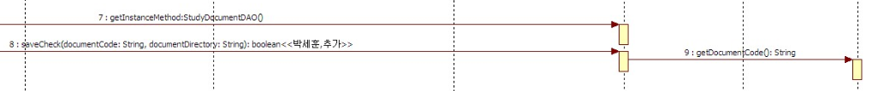
시퀀스다이어그램
학습 문서 저장하기

Slide 39
시퀀스다이어그램
학습 문서 저장하기

Slide 40
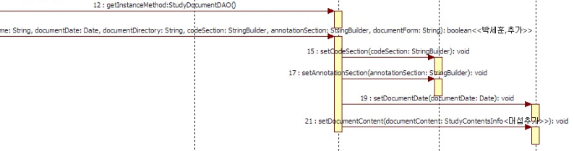
시퀀스다이어그램
학습 문서 저장하기

Slide 41
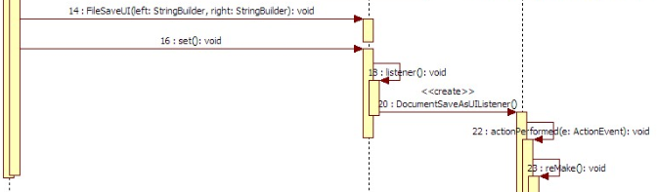
시퀀스다이어그램
학습 문서 저장하기

Slide 42
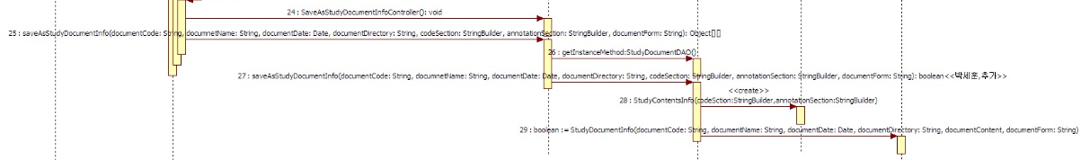
시퀀스다이어그램
학습 문서 저장하기

Slide 43
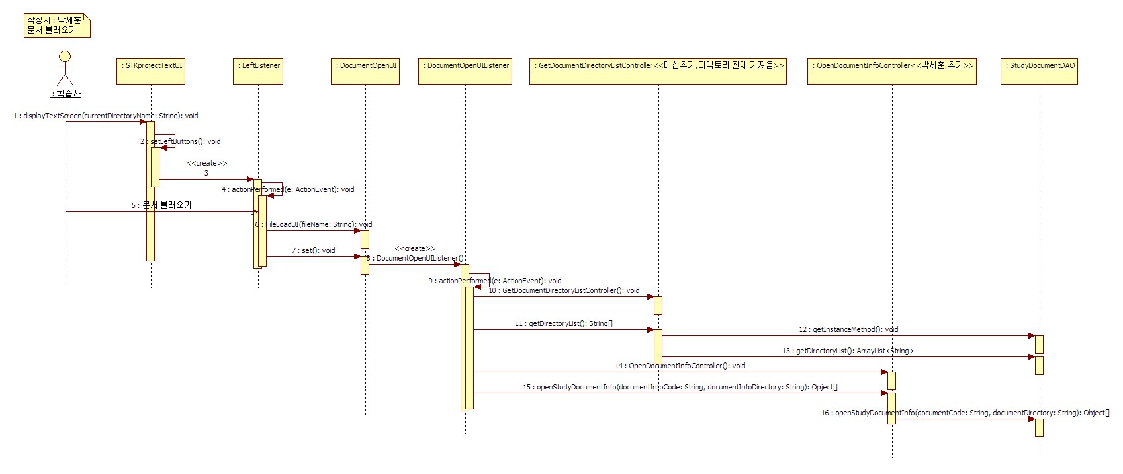
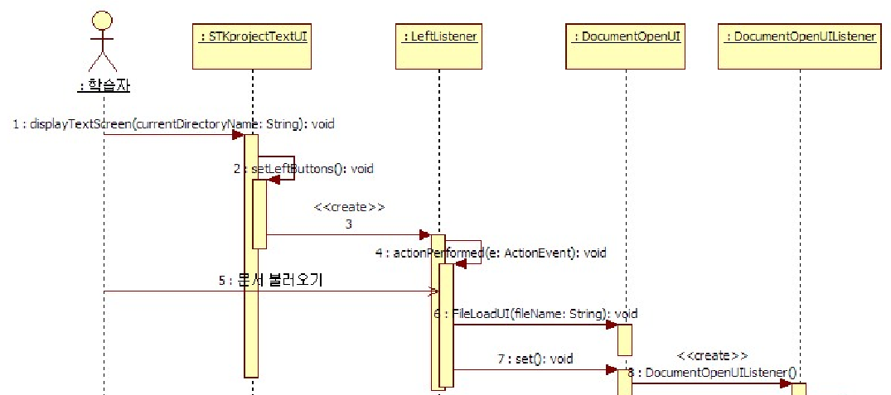
시퀀스다이어그램
학습 문서 불러오기

Slide 44
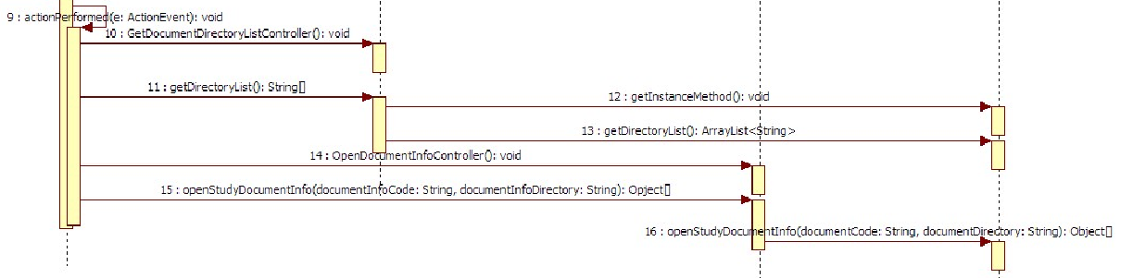
시퀀스다이어그램
학습 문서 불러오기

Slide 45
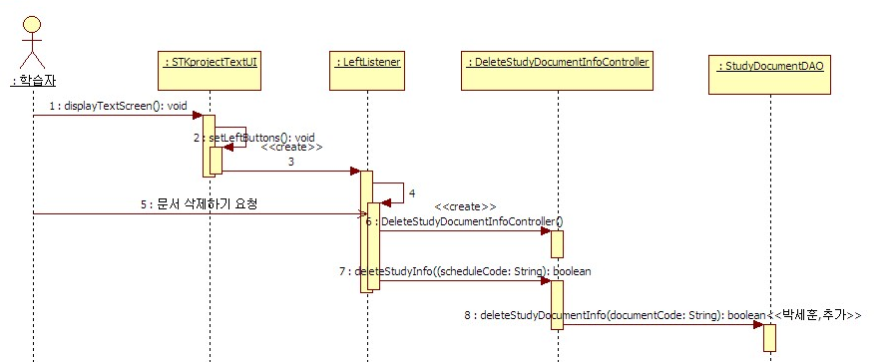
시퀀스다이어그램
학습 문서 삭제하기

Slide 46
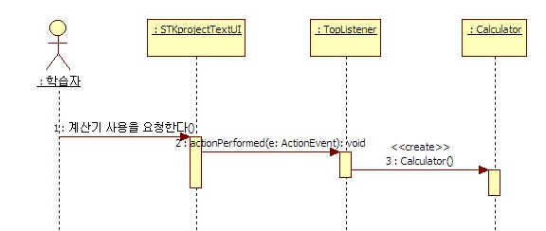
시퀀스다이어그램
계산기 사용하기

Slide 47

시퀀스다이어그램
학습 문서 인쇄하기

Slide 48
Q & A

